Slide 1
JavaFX
Oracle‘s modernes UI-Framework

Slide 2
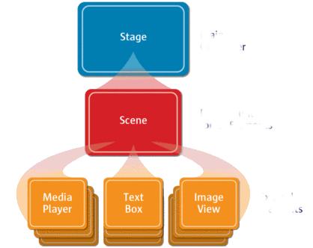
2. Aufbau einer Applikation

Slide 3
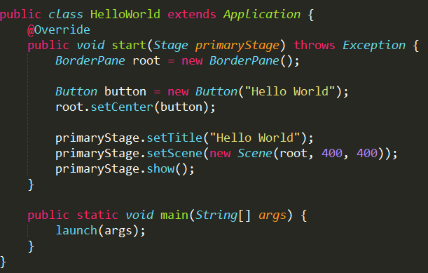
Die „Startklasse“

